Slide 1
Luego de leer esto, toma un post-it (o más) y escribe que quieres aprender de todo el training.
Notes:
Coloca el post-it en el “What’s In For Me” chart.

Slide 2
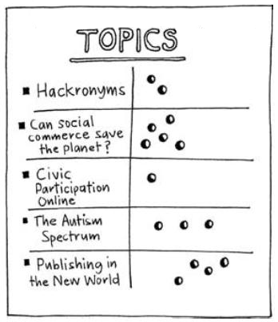
Luego de leer esto, toma un plumón y coloca un punto al lado de los 2 temas que más te interesen.
Notes:
Adicional: “Estate listo para explicar tus opciones”
What ’ s In It For Me

Slide 3






Angel Núñez Agile Consultant & Trainer

Slide 4
SETUP DEL AMBIENTE
Notes:
Adicional: “Estate listo para explicar tus opciones”

Slide 5
GIT
Crear un usuario en Github: https://github.com/
Instalar Git
Windows
http://windows.github.com/
Linux
>>sudo apt-get install git
>>git –version
>>git config --global user.name "github user name“
>>git config --global user.email "github email"

Slide 6
Nuget y Maven
Gestores de Paquetes para descargar y instalar fácilmente librerías.
Nuget (.Net)
Plug-In Visual Studio (ya viene con el VS2012)
Maven (Java)
Instalarlo como Plug-In Eclipse
Instalarlo localmente.

Slide 7
TOPICS ENGAGEMENT
Notes:
Adicional: “Estate listo para explicar tus opciones”

Slide 8
Al inicio escribir en index cards lo que esperan tocar en este tema. Al finalizar la sesión marcar si los temas están cubiertos. Los temas que no han sido cubiertos pueden ser tocados rápidamente.
Notes:
TOPICS: Refactoring y Design Patterns

Slide 9
CONCEPTOS
Notes:
Adicional: “Estate listo para explicar tus opciones”

Slide 10
A medida que avanza la sesión hacer alguna de las siguientes preguntas: - Si tuvieras que escribir una pregunta para un examen cuál sería. - Si tuvieras que explicar algún colega, por qué esta información es importante, qué dirías. Al final de la sesión intercambiar las preguntas y responderlas.
Notes:
Dinámica 1: Escribir todas las preguntas al final de la sesión.
Dinámica 2: Cambiar las preguntas a TRUE or FALSE

Slide 11
CONCLUSIONES
Notes:
Adicional: “Estate listo para explicar tus opciones”

Slide 12
Escribir 2 hechos sobre el tema tocado en un Index Card (1.30min) Pasar el Index Card a la derecha y escribir 2 adicionales. Continuar hasta que el Index Card llegue nuevamente hasta nosotros.
Notes:
TOPICS: Mocking

Slide 13
¿Cuales son los conceptos más importantes que me llevo de este tema? ¿Cómo puedo utilizar esta información en mi trabajo? ¿Qué otras cosas puedo hacer para aprender más de este tema? ¿Qué pregunta aún tengo sobre este tema?¿Cómo voy a encontrar respuesta a esta pregunta?
Notes:
TOPICS: Mocking

Slide 14
¿Qué me gustó acerca de X? ¿Qué no me gusto acerca de X? ¿Qué me sorprendió acerca de X? ¿Qué me preocupa acerca de aplicar X?
Notes:
Dinámica 1:
Responder y discutir en la mesa.
Comparten con el resto de la clase los que gusten.
Dinámica 2:
Sobre un flipchart se reune toda la clase, 5 min responden todos sus preguntas, y luego las pegan en el flipchart.
TOPICS: TDD y ATDD

Slide 15
Buenos hábitos al aplicar TDD En 3 minutos escribir todos los buenos habilitos que se deben seguir al aplicar TDD.

